Slide 1
Типы текстов

Slide 2
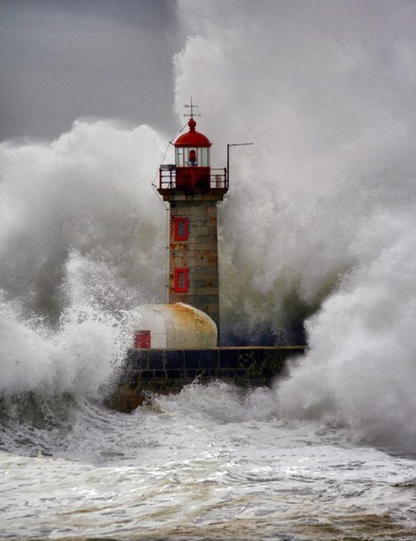
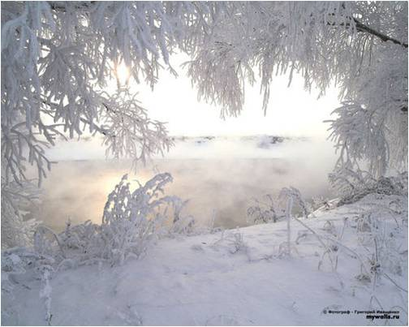
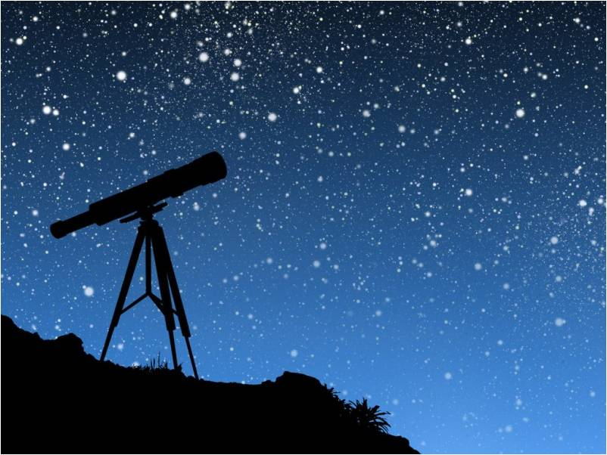
Речевая задача текста
Текст-повествование | Текст-описание | Текст-рассуждение
рассказать | описать | объяснить

Slide 3
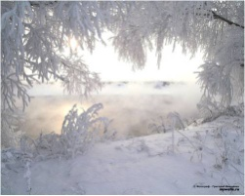
На какие вопросы даёт ответ текст
Текст-повествование | Текст-описание | Текст-рассуждение
Что произошло? Как нужно действовать? | Какой? Что умеет делать? Для чего он предназначен? | Почему?

Slide 4
Строение текста
Текст-повествование | Текст- описание | Текст-рассуждение
1. Вступление 2. Развитие события 3. Заключение | 1.Вступление 2.Перечисление признаков предмета речи 3.Оценка, отношение | Тезис( что доказать) 2.Доказатель-ства, объяснения 3. Вывод

